Slide 1
ESCUELA POLITÉCNICA DEL EJÉRCITO
DEPARTAMENTO DE CIENCIAS DE LA ENERGÍA Y MECÁNICA
CARRERA DE INGENIERÍA MECÁNICA

Slide 2
TITULO DEL PROYECTO:
“ANÁLISIS DEL RECURSO SOLAR Y CARACTERIZACIÓN DEL COMPORTAMIENTO ENERGÉTICO ENTRE UN CALENTADOR SOLAR DE AGUA IMPORTADO MARCA HELIOCOL Y UN NACIONAL DE 2 m² EN LA ESPE”
REALIZADO POR:
SR. MIGUEL ALEJANDRO MENA COBA.
DIRECTOR: ING. JOSE GUASUMBA
CODIRECTOR: ING. ROBERTO GUTIÉRREZ

Slide 3
ANTECEDENTES
El proyecto está orientado al análisis del comportamiento energético de un colector solar nacional tipo artesanal, frente a un colector internacional marca heliocol de fabricación israelí , con el proyecto lo que se desea es obtener características semejantes o mejores que las de los colectores internacionales.
Para llegar a los resultados deseados se debe analizar los datos de:
Radiación solar incidente sean estas directas, difusas o albedo.
Temperatura de entrada y salida del captador, temperatura de uso.
Presiones de operación.
Velocidad del viento.

Slide 4
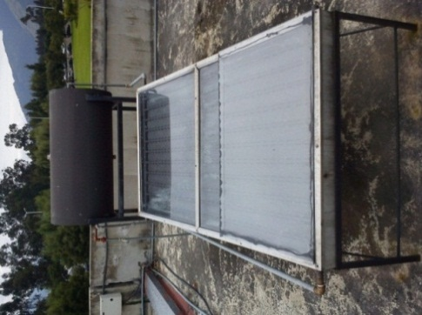
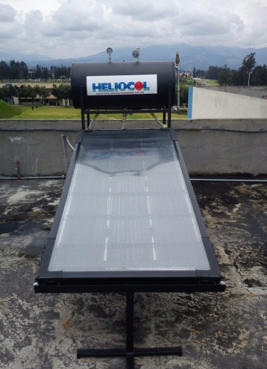
COLECTORES SOLARES PLANOS
NACIONAL
HELIOCOL

Slide 5
Definición del problema.
Con los datos que se obtenga en la investigación tendremos más claro los recursos existentes en nuestra localidad, para así poder aprovecharlo de una mejor manera y así obtener una referencia científica para desarrollos futuros.

Slide 6
Objetivo general
Analizar el recurso solar y caracterizar el comportamiento energético entre un calentador solar de agua importado marca heliocol y un nacional de 2 m² en la ESPE.
Objetivos específicos
Determinar el recurso solar existente en la zona de instalación de los colectores.
Caracterizar el comportamiento energético entre un colector nacional y el de marca heliocol.
Realizar la comparación de tecnología nacional de colectores con la extranjera.

Slide 7
ALCANCE
El alcance del proyecto se enfoca en la comparación de los parámetros termo físicos generales, considerando los mismos índices de radiación solar existentes en el lugar de investigación.

Slide 8
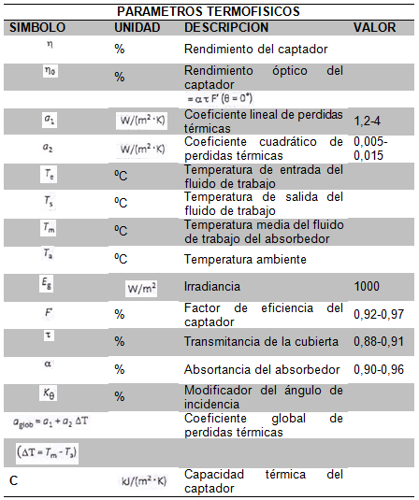

Slide 9
JUSTIFICACIÓN E IMPORTANCIA
Realizar la homologación y caracterización de colectores solares planos utilizando de manera adecuadamente la normativa existente nacional e internacional
Referencia común para científicos, ingenieros, así como también para profesores, estudiantes y todo aquel, implicado en el área de energías.

Slide 10
TECNICAS DE ESTIMACIÓN DE LA RADIACIÓN SOLAR
Método de Armstrong Page.
Método ISF.
Datos de satélite NASA.
Medición con instrumentos.

Slide 11
METODO DE ARMSTROG PAGE
Relaciona ciertas variables para determinar el recurso solar, para obtener el aporte solar en una superficie terrestre y que va a ser variante de acuerdo al mes que nos encontremos.
Para este método es necesario que conozcamos:
Latitud.
Ángulo de inclinación del colector solar.
Factor climático.
Factor albedo.

Slide 12
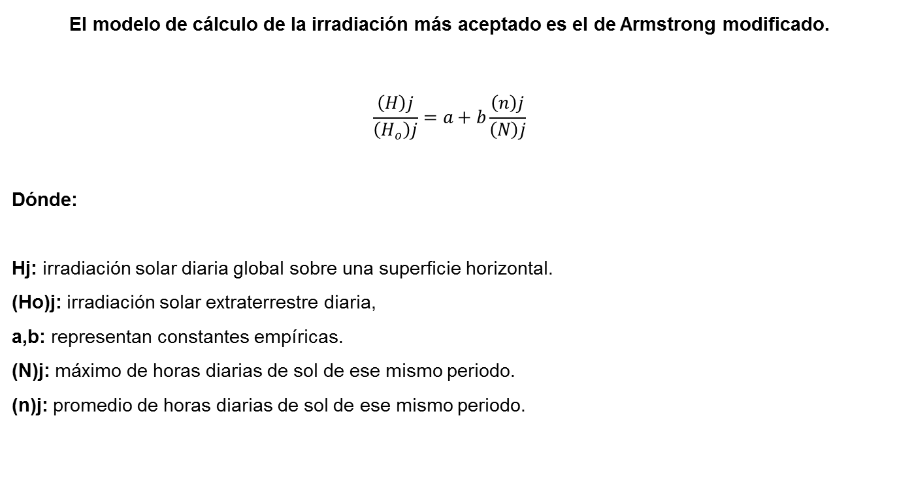
El modelo de cálculo de la irradiación más aceptado es el de Armstrong modificado.
$$\frac{\left(H\right)j}{\left(H_{o}\right)j}=a+b\frac{\left(n\right)j}{\left(N\right)j}$$
Dónde:
Hj: irradiación solar diaria global sobre una superficie horizontal.
(Ho)j: irradiación solar extraterrestre diaria,
a,b: representan constantes empíricas.
(N)j: máximo de horas diarias de sol de ese mismo periodo.
(n)j: promedio de horas diarias de sol de ese mismo periodo.

Slide 13
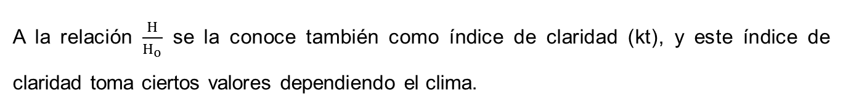
La determinación de los valores a y b para el territorio ecuatoriano constan en la siguiente tabla.
Región | a | b
Sierra | 0.25 | 0.45
Costa | 0.28 | 0.54
A la relación $\frac{H}{H_{o}}$ se la conoce también como índice de claridad (kt), y este índice de claridad toma ciertos valores dependiendo el clima.
Clima | Valores
Abierto o nublado | 0.3
soleado | 0.8

Slide 14
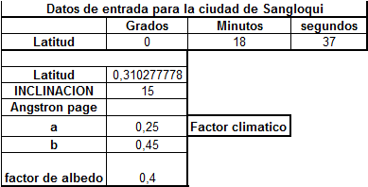
Una vez indicados los valores requeridos para el cálculo del método de Armstrong page, se procedió a utilizar la hoja de cálculo de Armstrong page.

Slide 15
Una vez ingresados los datos en la hoja de calculo obtenemos valores de irradiación global directa, la cual se puede observar en la siguiente tabla:
MES | IRRADIACIÓN GLOBAL DIRECTA Ho
 | LANGLEY | Wh/m2dia
Enero | 371,3 | 4314,8
Febrero | 383,9 | 4462,1
Marzo | 388,6 | 4516,8
Abril | 377,9 | 4392,5
Mayo | 358,1 | 4161,6
Junio | 345,3 | 4013,4
Julio | 349,9 | 4066,7
Agosto | 367,5 | 4270,8
Septiembre | 382,3 | 4442,8
Octubre | 382,8 | 4448,9
Noviembre | 372,5 | 4329,3
Diciembre | 365,5 | 4247,9
1LANGLEY=41800 (J/m2)

Slide 16
Con los valores de la tabla anterior, se obtiene la gráfica de la variación de la radiación directa respecto a cada mes, con la que podemos identificar cual es el peor mes del año donde la irradiación es baja.

Slide 17
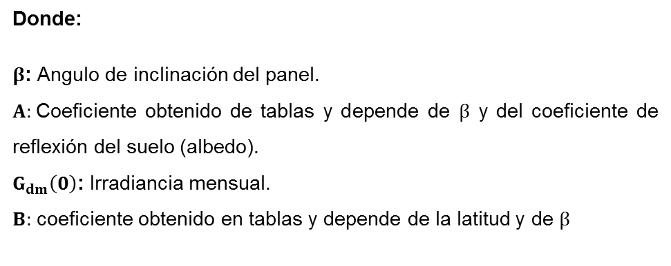
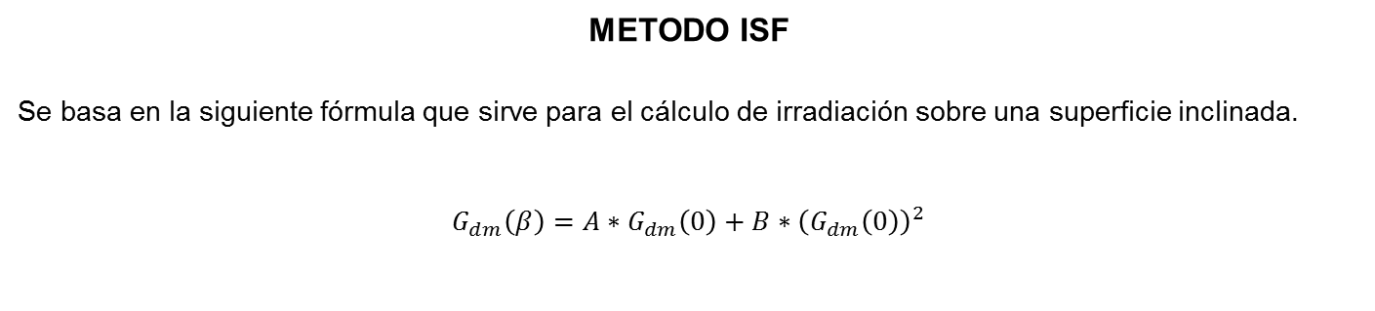
METODO ISF
Se basa en la siguiente fórmula que sirve para el cálculo de irradiación sobre una superficie inclinada.
$$G_{dm}\left(β\right)=A∗G_{dm}\left(0\right)+B∗{\left(G_{dm}\left(0\right)\right)}^{2}$$
Donde:
$β$: Angulo de inclinación del panel.
$A:$Coeficiente obtenido de tablas y depende de $β$ y del coeficiente de reflexión del suelo (albedo).
$G_{dm}\left(0\right)$: Irradiancia mensual.
$B:$ coeficiente obtenido en tablas y depende de la latitud y de $β$
SUELO | REFLECTIVIDAD
Seco | 0.2
Hierba húmeda | 0.3
Pavimento | 0.4
Nieve | 0.6

Slide 18
MEDICIÓN CON INSTRUMENTOS
Para la obtención de los datos que se requiere para la investigación se utilizaron los siguiente instrumentos:
Heliógrafo de Campbell Stokes
Estación meteorológica
Termómetro digital y análogo
Radiómetro

Slide 19
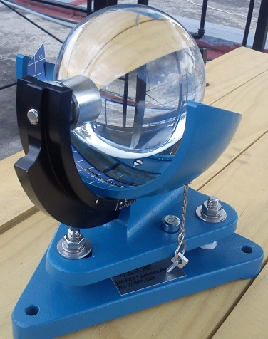
HELIÓGRAFO DE CAMPBELL STOKES
El heliógrafo Campbell Stokes utiliza una esfera de cuarzo que concentra la radiación solar directa en un punto, que se desplaza a lo largo de un cartón, quemando su superficie, este instrumento permite determinar las horas de sol pico o la insolación diaria.

Slide 20
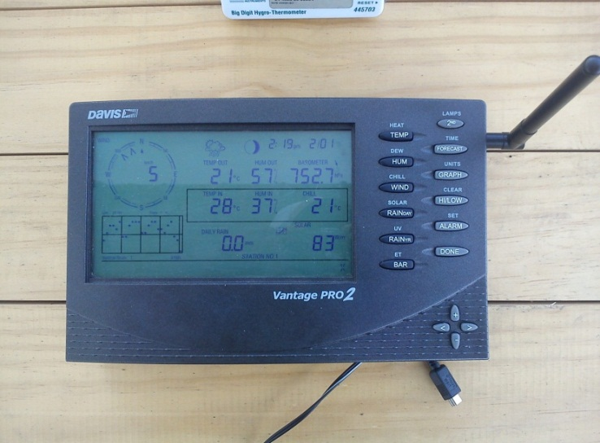
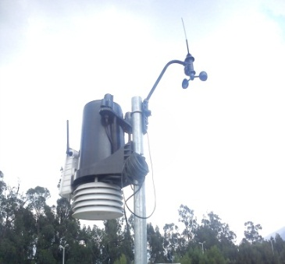
ESTACIÓN METEOROLÓGICA
La estación meteorológica en la investigación se uso para la medición de la velocidad del viento, esta estación también puede proporcionar valores de irradiancia, humedad relativa, presiones atmosférica, etc

Slide 21
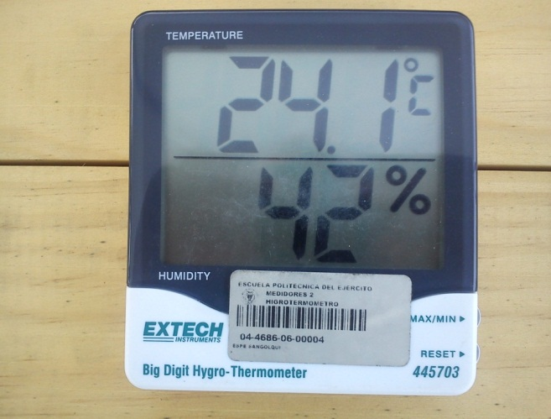
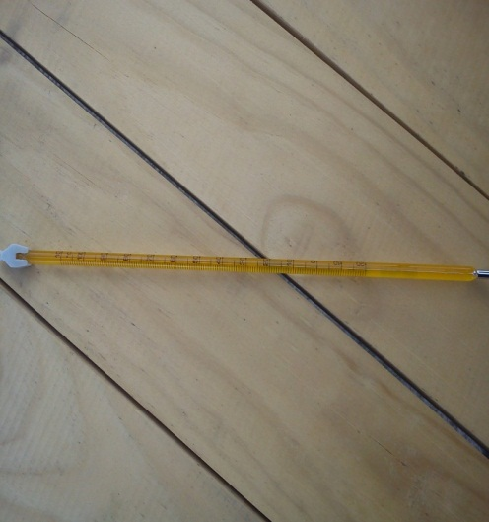
TERMOMETRO DIGITAL Y ANALOGO
El termómetro digital para nuestro estudio se utilizo para obtener datos de humedad relativa del ambiente, temperatura ambiente, mientras que el termómetro análogo se uso para medir la temperatura del agua de uso del colector heliocol.

Slide 22
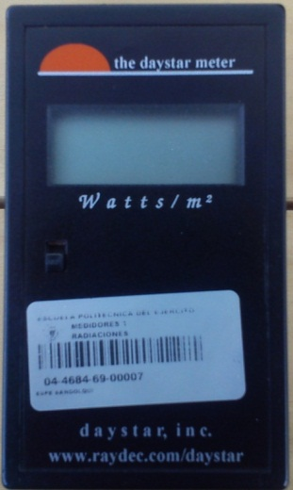
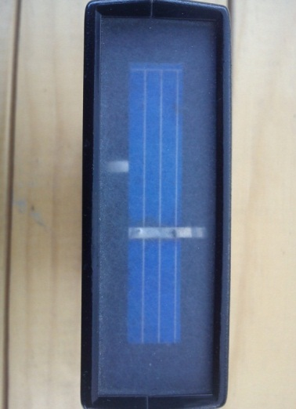
RADIÓMETRO
Este medidor de energía solar contiene un sensor de silicio el cual en nuestra investigación se uso para la medición de la irradiación.

Slide 23
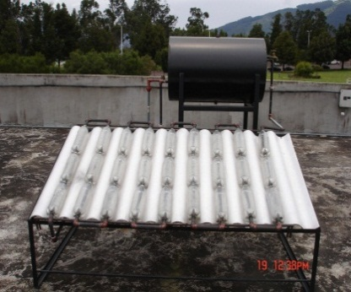
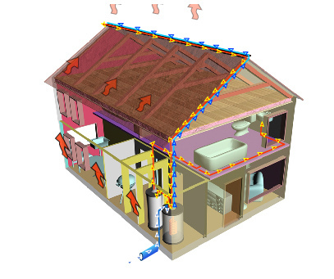
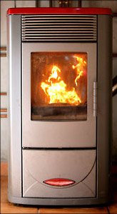
Métodos alternativos de calentamiento de agua
Colectores concentradores
Calderas de biomasa
Colectores solares de botellas plásticas
Sistema Green Ward Ridge vent
Parabólico por refracción
Parabólico por reflexión
Esta formado por un lente que recibe rayos solares paralelos y los refracta concentrándolos en un punto, donde se encuentra el fluido a calentar
Formado por una superficie reflectora (espejo, aluminio, etc.) de forma parabólica, que recibe los rayos solares y los concentra en el foco de la parábola.
Para uso de casa e industrial, su tamaño es parecido al de una estufa de gas butano, se utiliza como combustible a los pellets que son obtenidos de madera reciclada
Sistema térmico que utiliza la energía solar y materiales ecológicos
Utiliza toda la superficie del tejado como un gran colector de calor, se instalan solo en la cresta del tejado
Métodos de calentamiento de agua solar

Slide 24
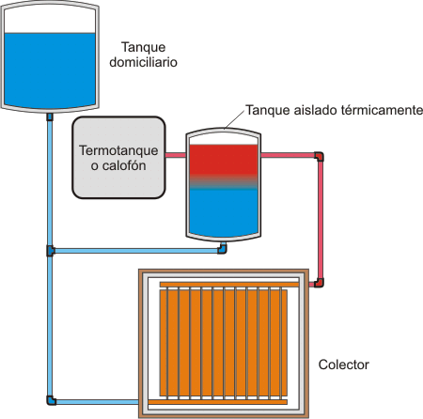
COLECTOR SOLAR PLANO
Permite aprovechar la radiación solar transformándola en energía térmica de baja temperatura para usos domésticos o comerciales.
Los usos que se les puede dar a los colectores solares son principalmente estos:
Para climatización de piscinas
Para uso doméstico
Para calefacción
Para precalentamiento de agua de usos industriales

Slide 25
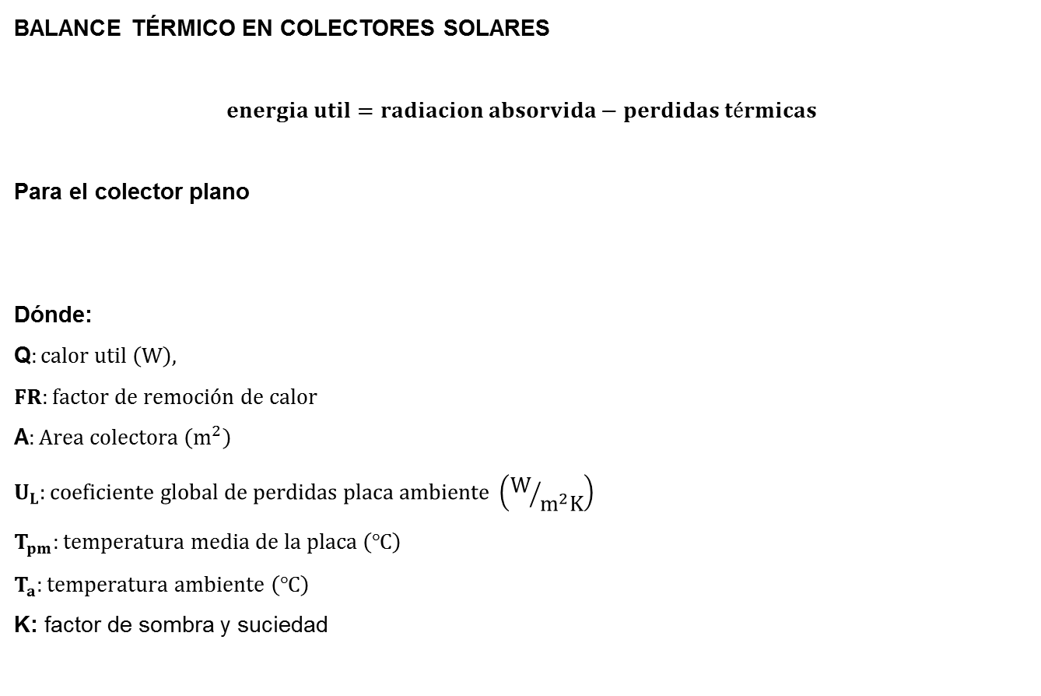
BALANCE TÉRMICO EN COLECTORES SOLARES
$$energia util=radiacion absorvida−perdidas térmicas$$
Para el colector plano
Dónde:
Q$:calor util \left(W\right),$
$$FR:factor de remoción de calor$$
A$:Area colectora \left(m^{2}\right)$
$$U_{L}:coeficiente global de perdidas placa ambiente \left(W/{m^{2}K}\right)$$
$$T_{pm}:temperatura media de la placa \left(℃\right)$$
$$T_{a}:temperatura ambiente \left(℃\right)$$
K: factor de sombra y suciedad

Slide 26
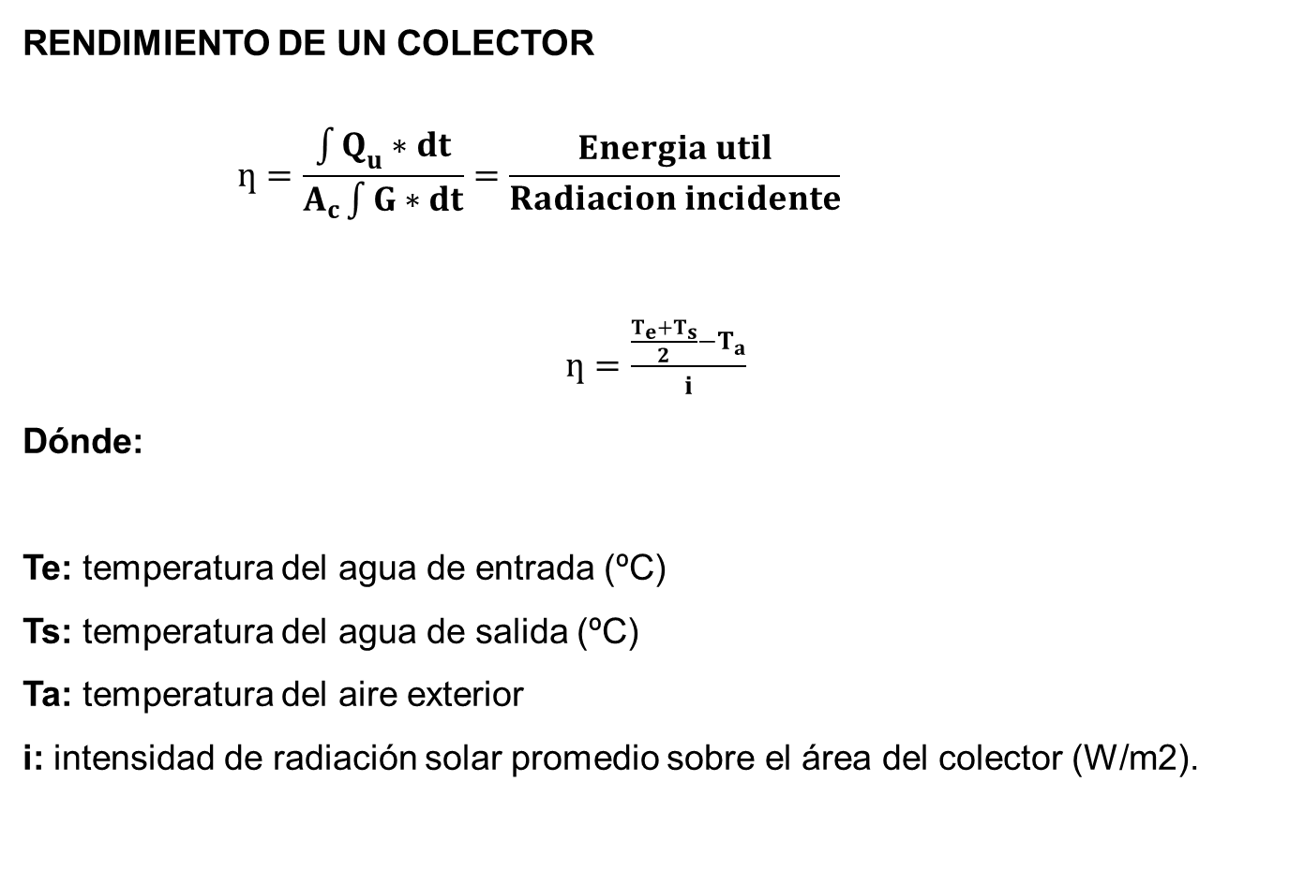
RENDIMIENTO DE UN COLECTOR
$$ƞ=\frac{\int{Q_{u}∗dt}}{A_{c}\int{G∗dt}}=\frac{Energia util}{Radiacion incidente}$$
$ƞ=\frac{\frac{T_{e}+T_{s}}{2}−T_{a}}{i}$
Dónde:
Te: temperatura del agua de entrada (ºC)
Ts: temperatura del agua de salida (ºC)
Ta: temperatura del aire exterior
i: intensidad de radiación solar promedio sobre el área del colector (W/m2).

Slide 27
NORMAS PARA CAPTADORES SOLARES
Todos los colectores solares tienen un objetivo en común, el cual es convertir con el mayor rendimiento posible la radiación solar en calor, los colectores solares varían considerablemente en cuanto a calidad, rendimiento, construcción y coste, y debido a esto los diferentes países decidieron crear normas.
Las principales normas que se utilizan para normalizar un colector son:
EN 12975 norma europea
ISO 9806 norma internacional

Slide 28
AS/NZS norma australiana
OG-100 norma norteamericana
Para el caso de estudio la norma a utilizar para garantizar un colector solar que cumpla con los requerimientos de calidad, rendimiento, construcción y coste es la norma EN 12975

Slide 29
RADIACIÓN DIRECTA
Es aquella parte de la energía del sol que llega directamente, en línea recta, En condiciones normales es la más intensa y puede llegarse a anularse si el cielo está totalmente cubierto.
RADIACIÓN DIFUSA
La atmosfera absorbe y dispersa parte de la radiación procedente del sol. Una parte de esa energía dispersada llega a la tierra de manera aleatoria, es mayor cuando el modulo esta horizontal.
RADIACIÓN DE ALBEDO O REFLEJADA
Llega al módulo después de reflejarse en el suelo u objetos circundantes. Salvo en entornos especiales (superficies lisas y blancas), es máxima cuando el modulo esta vertical, y nula cuando esta horizontal

Slide 30
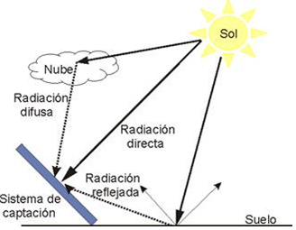
RADIACIÓN GLOBAL.
Es la suma de las radiaciones directa, difusa y albedo que se reciben sobre una superficie.

Slide 31
ANALISIS COMPARATIVO DE COLECTORES
COLECTOR SOLAR NACIONAL
Características geométricas
Función
Materiales
Área de captación óptica 2 m2
Tprom en el acumulador 43 ⁰C
Volumen del acumulador 120 lt
Tmax en el acumulador 75 ⁰C
Marco de hierro
Tuberías de conexión de acero
Cobertura de vidrio
Aislamiento de lana de vidrio.
Absorbedor tubos cobre unidos a una placa de hierro.
Placa trsera de hierro.

Slide 32
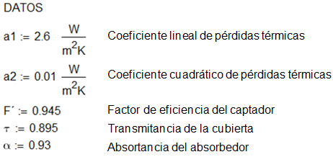
ANALISIS Y CALCULO
Calculo del rendimiento

Slide 33
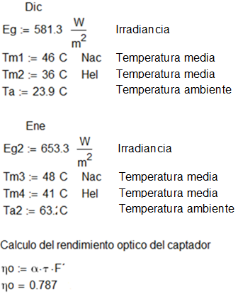

Slide 34
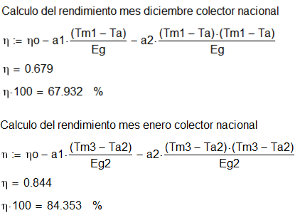

Slide 35
COLECTOR SOLAR HELIOCOL
Características geométricas
Función
Heliocol
Área de captación óptica 2 m2
Tprom en el acumulador 20 ⁰C
Volumen del acumulador 120 lt
Tmax en el acumulador 80 ⁰C
Cubierta y marco compuesta de plástico reforzado y aluminio
Tuberías de conexión de 3/4¨
Cobertura de policarbonato
Aislamientos con espuma de poliuretano y poliéster cubierto por aluminio.
Absolvedor de 117 tubos de 6.5 mm de diámetro.
Placa trasera es de polipropileno.

Slide 36
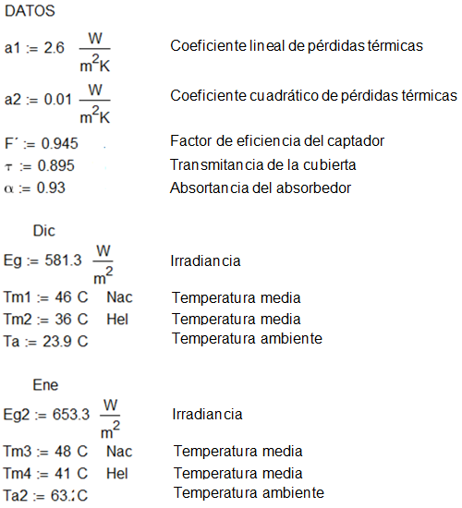
ANALISIS Y CALCULO
Calculo del rendimiento

Slide 38

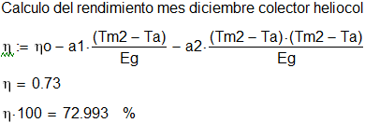

Slide 39
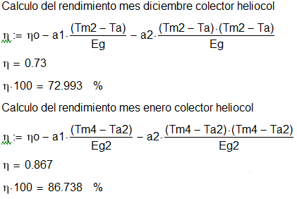

Slide 40
DÍA TIPO
Con la finalidad de simplificar razonablemente los cálculos, se utiliza un día tipo para cada mes. Este día tipo se define como el día teórico que representaría un comportamiento medio representativo del mes.
Mes | Día Tipo
Enero | 17
Diciembre | 11

Slide 41
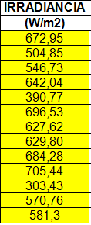
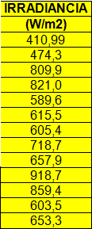
PRUEBAS Y TOMA DE DATOS
Medición de la radiación solar
La radiación solar medida para los meses de diciembre y enero se obtuvieron con la ayuda del radiómetro.
Diciembre 2012
Enero 2013
Prom
Prom

Slide 42
Magnitudes y símbolos
Símbolo | Unidad | Descripción | Valor
ᶯ |  | Rendimiento del captador | 0,68
ᶯo |  | Rendimiento óptico del captador | 0,786
a1 | (W/m2K) | Coeficiente lineal de perdidas térmicas | 2,6
a2 | (W/m2K2) | Coeficiente cuadrático de perdidas térmicas | 0,01
Tm | (⁰C) | Temperatura media del fluido de trabajo en el absorbedor | 46
Ta | (⁰C) | Temperatura ambiente | 23,9
Eg | (W/m2) | Irradiación | 581,3
F´ | % | Factor de eficiencia del captador | 0,945
τ | % | Transmitacia cubierta | 0,895
α | % | Absortancia absorbedor | 0,93
a_{glob}=a1+a2ΔT |  | coeficiente global de perdidas térmicas | 2,82

Slide 43
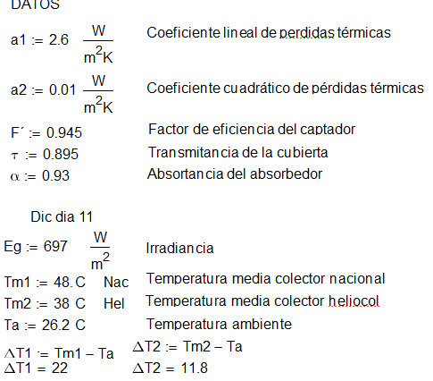
Medición de parámetros termofísicos
Calculo de la eficiencia y perdida térmica global mes de diciembre

Slide 44
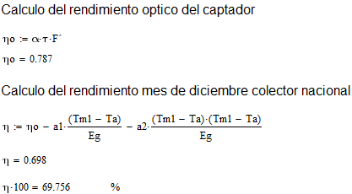
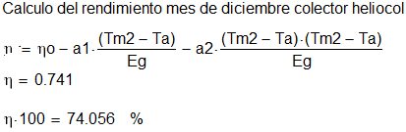

Slide 45
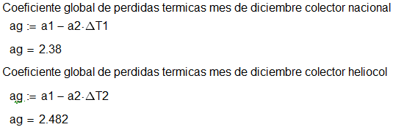

Slide 46
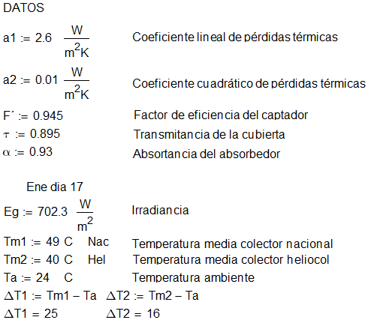
Medición de parámetros termo físicos
Calculo de la eficiencia y perdida térmica global mes de enero

Slide 47
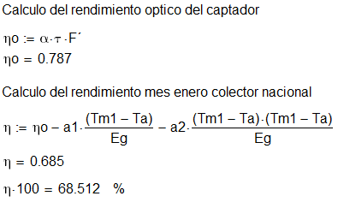
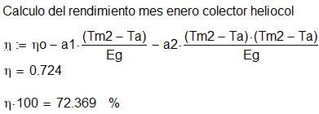

Slide 48
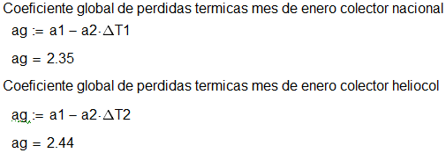

Slide 49
CURVAS DE RENDIMIENTO MES DICIEMBRE DIA 11
COLECTOR NACIONAL
En la figura Se muestra claramente que el rendimiento del captador se reduce si la irradiancia disminuye, y si la diferencia de temperaturas entre el captador y el ambiente aumenta.

Slide 50
COLECTOR HELIOCOL
En la figura se muestra claramente que el rendimiento del captador se reduce si la irradiancia disminuye, y si la diferencia de temperaturas entre el captador y el ambiente aumenta.

Slide 51
CURVAS DE RENDIMIENTO MES ENERO DIA 17
COLECTOR NACIONAL
En la figura Se muestra claramente que el rendimiento del captador se reduce si la irradiancia disminuye, y si la diferencia de temperaturas entre el captador y el ambiente aumenta.

Slide 52
COLECTOR HELIOCOL
En la figura se muestra claramente que el rendimiento del captador se reduce si la irradiancia disminuye, y si la diferencia de temperaturas entre el captador y el ambiente aumenta.

Slide 53
Análisis de los rendimientos para cada mes
 |  | COLECTORES
dic-11 |  | NACIONAL | HELIOCOL
ᶯ | (%) | 70 | 74
 |  | COLECTORES
ene-17 |  | NACIONAL | HELIOCOL
ᶯ | (%) | 69 | 72

Slide 54
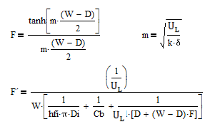
ANÁLISIS DE DATOS Y RESULTADOS
Factor de eficiencia de los captadores
El factor de eficiencia de los captadores basado en la norma EN 17975 tiene un valor de 0,945 y sus unidades son en porcentaje, este valor es utilizado para el cálculo del rendimiento óptico del captador. En caso que no se tuviera el valor de la eficiencia se debería aplicar la siguiente ecuación:

Slide 55
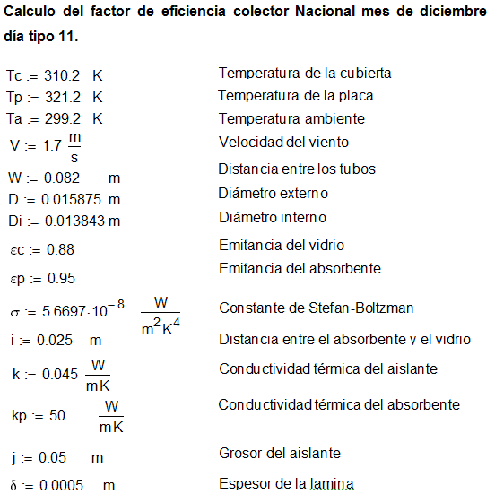

Slide 56
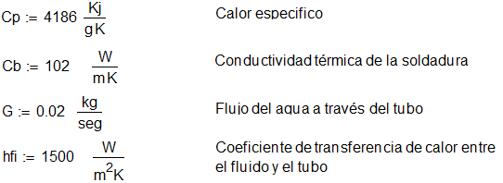
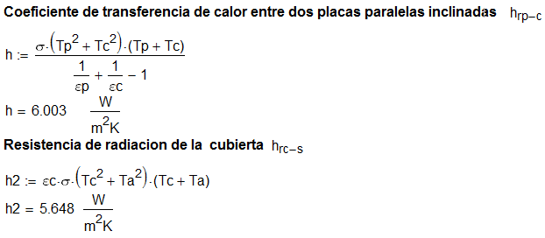

Slide 57
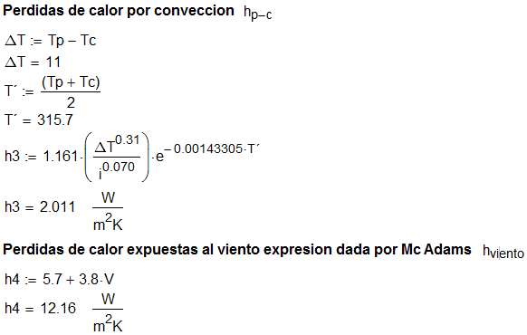
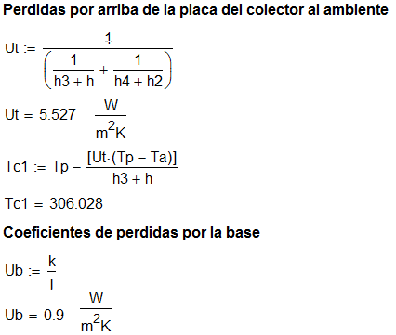

Slide 58
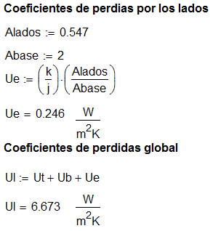
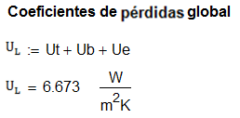

Slide 59
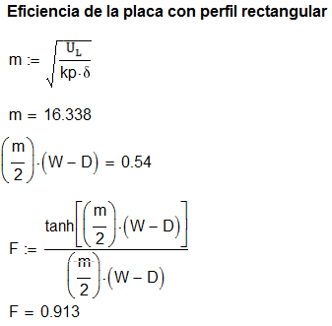
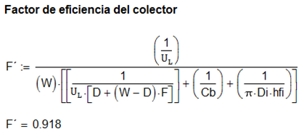

Slide 60
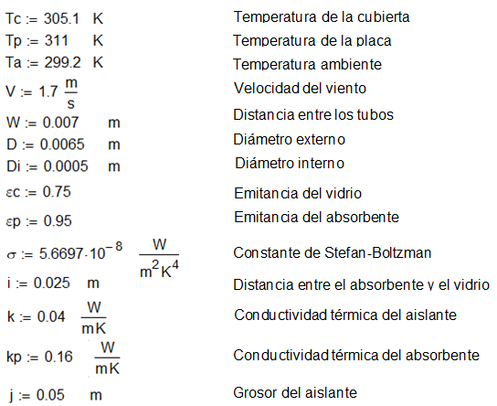
Calculo del factor de eficiencia colector heliocol mes de diciembre día tipo 11.

Slide 61
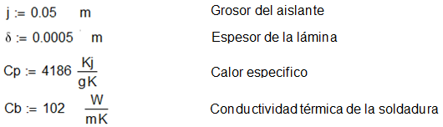



Slide 62



Slide 63



Slide 64



Slide 65
Colector | Fecha | Factor de Eficiencia Calculado | Factor de Eficiencia Bajo Norma EN 12975
Nacional | 11-dic | 0,918 | 0,945
 | 17-ene | 0,919
Heliocol | 11-dic | 0,983
 | 17-ene | 0,983

Slide 66

Factor de remoción de calor de los captadores.
Se define el factor de calor removido, F_{R} como la razón entre el calor removido por el fluido en los tubos y la energía útil si todo el colector estuviera a la temperatura de entrada del fluido.
Calculo del factor de remoción colector Nacional mes de Diciembre día tipo 11.

Slide 67


Calculo del factor de remoción colector Heliocol mes de Diciembre día tipo 11.
Valores de Factor de Remoción bajo norma EN 12975
Calculo del factor de remoción colector Nacional mes de Diciembre día tipo 11.

Slide 68

Calculo del factor de remoción colector Heliocol mes de Diciembre día tipo 11.
Colector | Fecha | Factor de Remoción Calculado (FR) | Factor de Remoción Bajo Norma EN 12975
Nacional | 11-dic | 0.885 | 0.91
 | 17-ene | 0.887 | 0.911
Heliocol | 11-dic | 0.951 | 0.915
 | 17-ene | 0.951 | 0.915

Slide 69
Capacidad energética de los captadores
La ganancia de energía instantánea por unidad de tiempo y unidad de área es:
En donde k es el factor de sombra y suciedad, τ la transmitancia de la cubierta, α la absortancia del absorbente y ΔT es la diferencia de temperaturas de entrada y salida del fluido, FR factor de remoción, coeficiente de perdidas global, A área colectora.

Slide 70

Calculo de la ganancia de energía para el colector Nacional mes de diciembre día tipo 11

Slide 71

Calculo de la ganancia de energía para el colector Heliocol mes de diciembre día tipo 11

Slide 72

Calculo de la ganancia de energía para el colector Nacional mes de Enero día tipo 17

Slide 73

Calculo de la ganancia de energía para el colector Heliocol mes de Enero día tipo 17

Slide 74
ANÁLISIS ESTADÍSTICO DE DATOS.
MES DE DICIEMBRE DIA 11
Se puede observar que la temperatura promedio del colector nacional es de 48,2 C y la del colector heliocol es 38 C, esto se debe a los altos vientos que se tiene, con un promedio de 1,7 m/s, además a la radiación inestable, ya que como se puede observar en el día 11, pasada la 13 :45 pm esta comienza a descender de forma considerable debido a la alta presencia de nubosidad, lo cual no permite tener una radiación directa y el agua alcanza una temperatura de 56 C para el colector nacional y 50 C para el colector heliocol a los 285 min, de lo cual se puede deducir que un día donde exista radiación constante y directa en un lapso mayor de tiempo, los sistemas van a incrementar su temperatura.

Slide 75
Grafica de la irradiancia en función de las horas
De acuerdo a la figura se observa que la irradiancia a las 9:00 am comienza en 637 W/m2, luego de un tiempo observamos que la irradiancia más baja es a las 10:15 am con un valor de 133 W/m2, mientras que la irradiancia más alta es a las 12:45 pm con un valor de 1418 W/m2, al terminar el día con la toma de datos a las 15:30 pm terminamos con un valor de 238 W/m2.

Slide 76
Grafica de la temperatura promedio del agua en función de la irradiancia del colector nacional.
Como se observa en la figura, mientras la irradiancia es mayor la temperatura del agua también aumenta. También observamos que al iniciar la recolección de los datos en el colector nacional iniciamos con una temperatura de 40 C a una irradiancia de 637 W/m², una temperatura máxima de 58 C a una irradiancia de 398 W/m² y finalizamos con una temperatura de 45,5 C a una irradiancia de 238 W/m².

Slide 77
Grafica de la temperatura promedio del agua en función de la irradiancia del colector heliocol.
Como se observa en la figura, mientras la irradiancia es mayor la temperatura del agua también aumenta. También observamos que al iniciar la recolección de los datos en el colector heliocol iniciamos con una temperatura de 32 C a una irradiancia de 637 W/m², una temperatura máxima de 46 C a una irradiancia de 1133 W/m² y finalizamos con una temperatura de 34 C a una irradiancia de 238 W/m².

Slide 78
Grafica de la temperatura ambiente en función de la irradiancia
Como podemos observar en la figura, se puede ver claramente como la temperatura ambiente es directamente proporcional a la irradiancia, con lo que podemos decir que a mayor irradiancia, mayor será la temperatura ambiente y viceversa, también se observa que la irradiancia cambia bruscamente mientras que la temperatura lo hace moderadamente.

Slide 79
Grafica de la humedad relativa en función de la temperatura ambiente
Como se puede observar en la figura 6.6, mientras aumenta la temperatura ambiente la humedad relativa disminuye y mientras la temperatura ambiente disminuye la humedad relativa aumenta.

Slide 80
ANÁLISIS ESTADÍSTICO DE DATOS.
MES DE ENERO DIA 17
De acuerdo a lo establecido en el día 17 se puede observar que la temperatura promedio del colector nacional es de 49 C y la del colector heliocol es 40 C, esto se debe a los altos vientos que se tiene, con un promedio de 1,4 m/s, además a la radiación inestable, ya que como se puede observar en el día 17, pasada la 14 :05 pm esta comienza a descender de forma considerable debido a la alta presencia de nubosidad, lo cual no permite tener una radiación directa y el agua alcanza una temperatura de 51 C para el colector nacional y 55 C para el colector heliocol a los 305 min, de lo cual se puede deducir que un día donde exista radiación constante y directa en un lapso mayor de tiempo, los sistemas van a incrementar su temperatura.

Slide 81
Grafica de la irradiancia en función de las horas
De acuerdo a la figura se observa que la irradiancia a las 9:00 am comienza en 359 W/m2, luego de un tiempo observamos que la irradiancia más baja es a las 14:50 pm con un valor de 150 W/m2, mientras que la irradiancia mas alta es a las 12:45 pm con un valor de 1145 W/m2, al terminar el día con la toma de datos a las 15:30 pm terminamos con un valor de 638 W/m2.

Slide 82
Grafica de la temperatura promedio del agua en función de la irradiancia del colector nacional
Como se observa en la figura, mientras la irradiancia es mayor la temperatura del agua también aumenta. También observamos que al iniciar la recolección de los datos en el colector nacional iniciamos con una temperatura de 42,5 C a una irradiancia de 359 W/m², una temperatura máxima de 57,5 C a una irradiancia de 645 W/m² y esta se mantiene hasta el final.

Slide 83
Grafica de la temperatura promedio del agua en función de la irradiancia del colector heliocol
Como se observa en la figura, mientras la irradiancia es mayor la temperatura del agua también aumenta. También observamos que al iniciar la recolección de los datos en el colector heliocol iniciamos con una temperatura de 33 C a una irradiancia de 359 W/m², una temperatura máxima de 46 C a una irradiancia de 1055 W/m² y finalizamos con una temperatura de 42 C a una irradiancia de 645 W/m².

Slide 84
Grafica de la temperatura ambiente en función de la irradiancia
Como podemos observar en la figura, se puede ver claramente como la temperatura ambiente es directamente proporcional a la irradiancia, con lo que podemos decir que a mayor irradiancia, mayor será la temperatura ambiente y viceversa, también se observa que la irradiancia cambia bruscamente mientras que la temperatura lo hace moderadamente.

Slide 85
Grafica de la humedad relativa en función de la temperatura ambiente
Como se puede observar en la figura, mientras aumenta la temperatura ambiente la humedad relativa disminuye y mientras la temperatura ambiente disminuye la humedad relativa aumenta.

Slide 86



Calculo del mes peor

Slide 87



Slide 88



En este caso el mes peor para los dos colectores es el mes de diciembre, con 3,864 kwh/m²dia en el colector nacional y 3,34 kwh/m²dia en el colector heliocol.

Slide 89
Matriz de resultados
 |  |  | COLECTOR NACIONAL |  | COLECTOR HELIOCOL
 |  |  | DICIEMBRE | ENERO | DICIEMBRE | ENERO
Irradiación | E | (Wh/m2dia) | 3675 | 4690,5 | 3675 | 4690,5
Irradiancia | I | (W/m2) | 581,3 | 653,3 | 581,3 | 653,3
Albedo | A | (W/m2) | 93,3 | 75,3 | 93,3 | 75,3
Temp ambiente | Ta | (⁰C) | 23,9 | 63,2 | 23,9 | 63,2
Humedad relativa | HR | (%) | 42 | 41 | 42 | 41
Temp media | Tm | (⁰C) | 46 | 48 | 36 | 41
Temp de uso | Tuso | (⁰C) | 46 | 48 | 35 | 42
Presión de operación | Po | (Psi) | 74 | 86 | 52 | 53
Rendimiento del captador | ᶯ |  | 0,68 | 0,84 | 0,73 | 0,87
Rendimiento óptico del captador | ᶯo |  | 0,786 | 0,786 | 0,786 | 0,786
Coeficiente lineal de perdidas térmicas | a1 | (W/m2K) | 2,6 | 2,6 | 2,6 | 2,6
Coeficiente cuadrático de perdidas térmicas | a2 | (W/m2K2) | 0,01 | 0,01 | 0,01 | 0,01
Factor de eficiencia del captador | F´ |  | 0,945 | 0,945 | 0,945 | 0,945
Factor de eficiencia del captador calculado | F´ |  | 0,918 | 0,919 | 0,983 | 0,983
Factor de remoción calculado | FR |  | 0,885 | 0,887 | 0,951 | 0,951
Factor de remoción bajo norma EN 12975 | FR |  | 0,91 | 0,911 | 0,915 | 0,915
Transmitacia cubierta | τ |  | 0,895 | 0,895 | 0,895 | 0,895
Absortancia absorbedor | α |  | 0,93 | 0,93 | 0,93 | 0,93
Ganancia de energía | Q | W | 354,875 | 360,639 | 581,991 | 567,373

Slide 90
Análisis económico.
El análisis económico determina los costos totales en que incidirá en el presente proyecto categorizando los costos directos e indirectos, y por lo tanto este análisis nos da una guía de los ingresos y egresos que tiene el proyecto.
Costos directos
Son los cargos por concepto de material, de mano de obra y de gastos, correspondientes directamente a la fabricación o producción de un artículo determinado o de una serie de artículos o de un proceso de manufactura.

Slide 91
MANTENIMIENTO Y REPARACIÓN
CANT | DESCRIPCIÓN | VALOR UNITARIO | VALOR TOTAL
 | REPARACIÓN DEL COLECTOR
2 | MTS AISLAMIENTO LANA DE VIDRIO | 30 | 60
1 | VIDRIO TEMPLADO DE 4mm | 74,42 | 74,42
1 | PINTURA | 20 | 20
 | REPARACIÓN TANQUE
1 | SUELDA | 25 | 25
2 | MTS AISLAMIENTO LANA DE VIDRIO | 30 | 60
1 | PINTURA | 20 | 20
 | INSTALACIÓN DE INSTRUMENTOS DE MEDICIÓN
4 | MEDIDORES DE TEMPERATURA 0-100 C. WIKA 21/2´´ | 74,94 | 299,76
1 | MEDIDOR DE PRESIÓN 0-200 PSI | 33,8 | 33,8
1 | JUEGO DE ACCESORIOS PARA MONTAJE 1/2´´ | 75 | 75
1 | INSTALACIÓN DE 4 MEDIDORES DE TEMPERATURA | 523,56 | 523,56
1 | MANO DE OBRA DE INSTALACIÓN/REPARACIÓN | 950 | 950
 | PINTURA DE SOPORTES
 | MONTAJE Y DESMONTAJE
 | TRANSPORTE
 |  | SUBTOTAL | 2141,5
 |  | IVA | 256,98
 |  | TOTAL | 2398,5

Slide 92
Costos indirectos
Es aquel coste que afecta al proceso productivo en general de uno o más productos, por lo que no se puede asignar directamente a un solo producto sin usar algún criterio de asignación.
MISCELANEOS
MISCELÁNEOS
Descripción | Costo Total
Materiales de Oficina | 50
Internet | 50
Transporte | 100
Impresiones | 50
Copias | 30
Suministros varios | 50
TOTAL | 330

Slide 93
Suministros y servicios
NOMBRE | VALOR
AGUA | 40
LUZ | 40
TOTAL SERVICIOS Y SUMINISTRO | 80
Costos totales
 | TOTAL
1.COSTOS DIRECTOS
MANTENIMIENTO Y REPARACIÓN | 2398,5
TOTAL COSTOS DIRECTOS | 2398,5
2. COSTOS INDIRECTOS
MISCELANEOS | 330
SUMINISTROS Y SERVICIOS | 80
TOTAL COSTOS INDIRECTOS | 410
COSTOS D+I | 2808,5
IMPREVISTOS 5% | 140,43
COSTO TOTAL | 2948,93

Slide 94
FINANCIAMIENTO.
Es el conjunto de recursos monetarios financieros para llevar a cabo una actividad económica, con la característica de que generalmente se trata de sumas tomadas a préstamo que complementan los recursos propios.
RUBROS | PRESUPUESTOS | RECURSOS
 |  | OTROS | PROPIOS
Misceláneos | 330 | 0 | 330
Suministros y servicios | 80 | 0 | 80
Mantenimiento y reparación | 2398,50 | 0 | 2398,50
Imprevistos | 140,43 | 0 | 140,43
TOTAL |  | 2948,93

Slide 95
Conclusiones.
El análisis del recurso solar en la zona de investigación se cumplió debido a que se obtienen los siguientes datos promedios para cada mes, para el mes promedio de diciembre del 2012, se obtienen datos de velocidad del viento de 1,2 m/s, Irradiación de 3675 Wh/m²dia, irradiancia de 581,3 W/m², albedo de 93,3 W/m², temperatura ambiente de 23,9 ⁰C, humedad relativa de 42 %. Mientras que para el mes de enero del 2013 se obtienen datos de velocidad del viento de 1,5 m/s, irradiación de 4690,5 Wh/m²dia, irradiancia de 653,3 W/m², albedo de 75,3 W/m², temperatura ambiente de 63,2 ⁰C, humedad relativa de 41 %.
Se obtuvo las curvas de rendimiento de los colectores solares en su respectivo mes, con lo cual se puede concluir que el colector con mejor rendimiento es el colector heliocol el cual nos da un valor para el mes de diciembre de 73 % y para el mes de enero el valor es de 86,7 %, mientras que para el colector nacional para el mes de diciembre es de 67,9 % y para el mes de enero es de 84,3 %.

Slide 96
La caracterización energética entre el colector nacional y el heliocol, se cumplió con eficiencia debido a que obtuvimos datos de temperatura en el uso del agua, con valores para el colector nacional y el heliocol en el mes de diciembre del 2012 de 46 ⁰C y 35 ⁰C respectivamente, mientras que para el mes de enero del 2013 se obtuvo valores de 48 ⁰C y 42 ⁰C respectivamente.
El análisis de la comparación tecnológica entre el colector nacional y el colector heliocol, se llegó a la conclusión que la tecnología del colector heliocol es mucho más actual que la del colector nacional, pero para la construcción artesanal de colectores solares los materiales del colector nacional son mucho más fáciles de encontrar y su fabricación es más fácil y con estos materiales tenemos valores energía semejantes o mejores que el colector heliocol.
Se determinó que el mes peor para nuestro análisis del recurso solar en la ESPE es el mes de diciembre.

Slide 97
Recomendaciones.
Estos sistemas se encuentran a la intemperie por ello es necesario tener un control de limpieza adecuado, debido a que si la cubierta de los colectores se encuentra sucia no va a funcionar en su total capacidad.
Para que no existan pérdidas de energía por transferencia de calor entre el colector y los flujos de vientos existentes en la zona, es recomendable buscar un método de recubrimiento o aislante térmico en el colector par a evitar estas pérdidas de energía, como puede ser el uso de hierba seca para cubrir el contorno de los colectores.

Slide 98
Para tener datos con mayor precisión sobre el recurso solar en la zona de investigación se recomienda hacer una análisis con más tiempo de recolección de datos, en nuestro caso se analizó durante 2 meses los valores de radiación y otros qué para nuestro propósito de estudio fueron adecuados pero para profundizar se recomienda mayor tiempo.
Se recomienda que el mes que se debe usar para nuestra investigación es el mes de diciembre, debido a que este es el mes peor es decir que no existe muy buena irradiación debido a que puede existir mayor nubosidad, y debido a esto obtendremos valores críticos que nos servirán para el mejoramiento de las construcciones de los colectores.

Slide 99
Gracias por su atención

